Slide 1

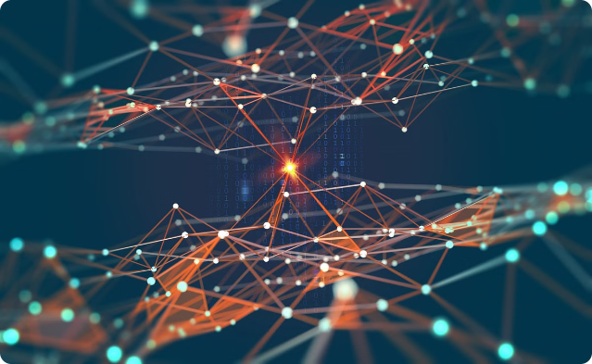
Глубокое обучение и нейронные сети
Современные технологии развиваются стремительными темпами, и одно из ключевых направлений этой эволюции – нейронные сети и глубокое обучение.

Slide 2
Эти концепции лежат в основе искусственного интеллекта, который уже существенно изменил многие сферы человеческой деятельности. Нейронные сети позволяют компьютерам и роботам обучаться и адаптироваться, что приводит к созданию более совершенных и эффективных систем. Именно благодаря нейронным сетям стало возможным достижение высоких результатов в таких областях, как медицина, финансы, транспорт, производство и даже искусство.

Slide 3

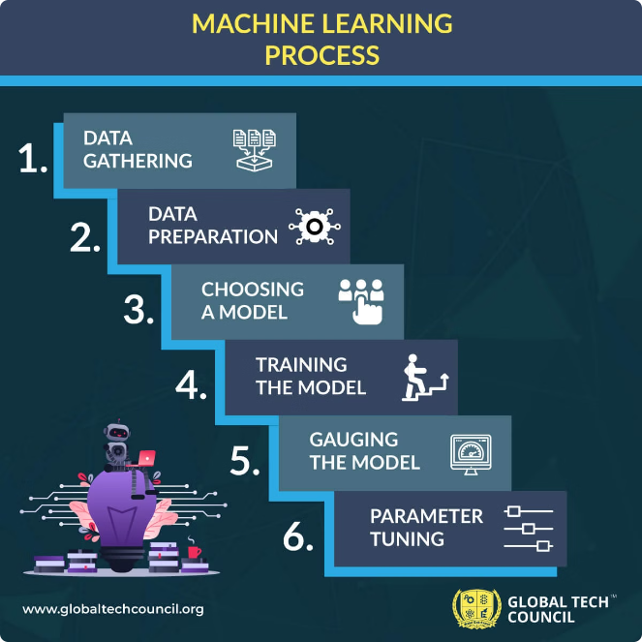
Обучение нейронных сетей: Процесс и применение
1
Сбор и подготовка данных
Качество данных напрямую влияет на результат обучения. Данные должны быть собраны из надежных источников, очищены от шумов и нормализованы.
2
Выбор архитектуры
Существует множество различных архитектур нейронных сетей, каждая из которых подходит для решения определенных задач, таких как распознавание изображений или обработка текста.
3
Обучение и оценка
Процесс обучения включает прохождение данных через сеть, вычисление функции потерь, обратное распространение ошибки и обновление весов. Модель проверяется на тестовых данных для оценки точности и способности к обобщению.

Slide 4

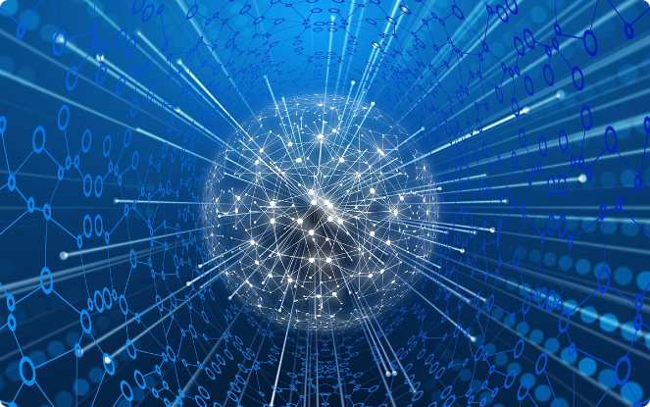
Перспективы использования нейронных сетей
1
Медицина
Нейронные сети могут стать основой для создания более совершенных систем диагностики и лечения заболеваний, разработки новых лекарств и персонализированной медицины.
2
Автономные системы
Развитие автономных транспортных средств и роботов, способных выполнять сложные задачи без вмешательства человека, будет основано на нейронных сетях.
3
Образование
Нейронные сети могут быть использованы для создания адаптивных образовательных систем, подстраивающихся под индивидуальные потребности каждого ученика.
4
Экология
Системы на основе нейронных сетей могут помочь в мониторинге и управлении экологическими процессами, а также в прогнозировании природных катастроф.

Slide 5

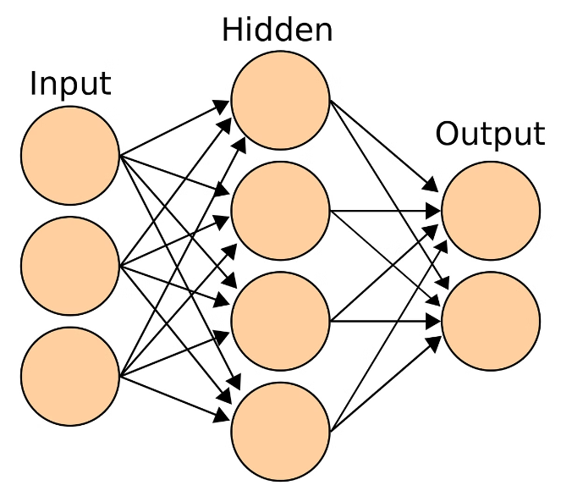



Процесс обучения и внедрения нейронных сетей
Выбор задачи
Необходимо четко определить, какую задачу будет решать нейронная сеть, например, классификация изображений или прогнозирование временных рядов.
Сбор и подготовка данных
Для успешного обучения нейронной сети необходимо собрать большой объем данных, которые будут использоваться для тренировки модели.
Создание и обучение модели
На этом этапе выбирается архитектура нейронной сети, создается модель и происходит процесс обучения с использованием тренировочных данных.

Slide 6


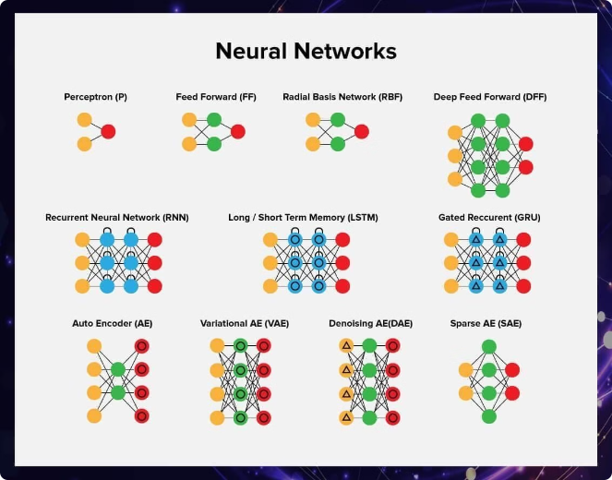



Популярные типы нейронных сетей
Свёрточные сети
Эффективны для обработки изображений и видео, используются в системах распознавания лиц и объектов.
Рекуррентные сети
Применяются для работы с последовательностями данных, таких как текст или временные ряды.
Трансформеры
Используются для обработки естественного языка, в задачах перевода, анализа настроений и генерации текста.
Генеративные сети
Создают новые данные, такие как изображения и аудио, путем обучения на реальных примерах.

Slide 7

Примеры успешного применения нейронных сетей
Обработка видео
Нейронные сети используются для улучшения качества видеостримов и автоматического создания коротких видео на основе длинных записей.
Анализ больших данных
Нейронные сети применяются для анализа больших объемов данных и выявления скрытых закономерностей в области безопасности, финансов и логистики.
Креативное искусство
Нейронные сети открывают новые возможности для творчества, позволяя создавать уникальные изображения, анимации и визуальные эффекты.
Здравоохранение
Нейронные сети помогают в разработке персонализированных медицинских решений, анализе медицинских данных и диагностике заболеваний.

Slide 8
Заключение: Нейронные сети – ключ к будущему
Актуальность и значимость
Основные принципы обучения
Будущее нейронных сетей
Нейронные сети уже сегодня значительно влияют на нашу жизнь, а их потенциал продолжает расширяться. Они используются в медицине, финансах, транспорте, производстве, искусстве и многих других сферах.
Процесс обучения нейронных сетей включает сбор и подготовку данных, выбор архитектуры, инициализацию весов, определение функции потерь, обучение и оценку модели.
Ожидается, что нейронные сети будут играть ключевую роль в развитии персонализированной медицины, создании автономных систем, улучшении образования и решении глобальных экологических проблем.

Slide 9
Спасибо за внимание!

